Slide 1
SZ: Co děláme na dovolené
Alena fürstová ČKZK1 (L11)

Slide 2
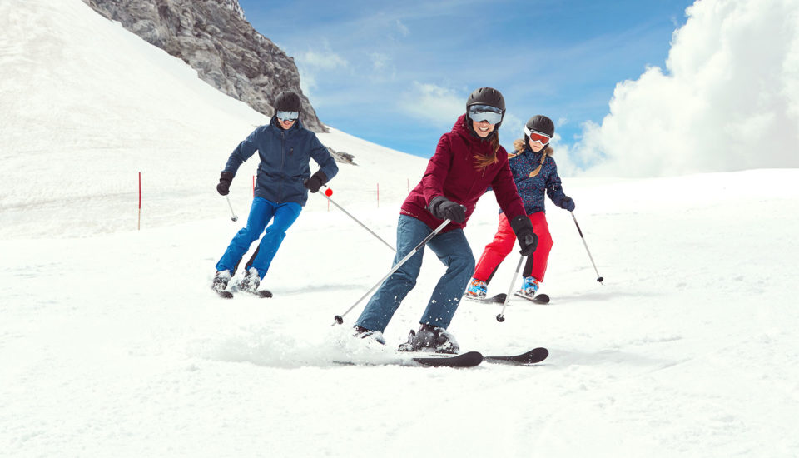
lyžovat
já lyžuju

Slide 3
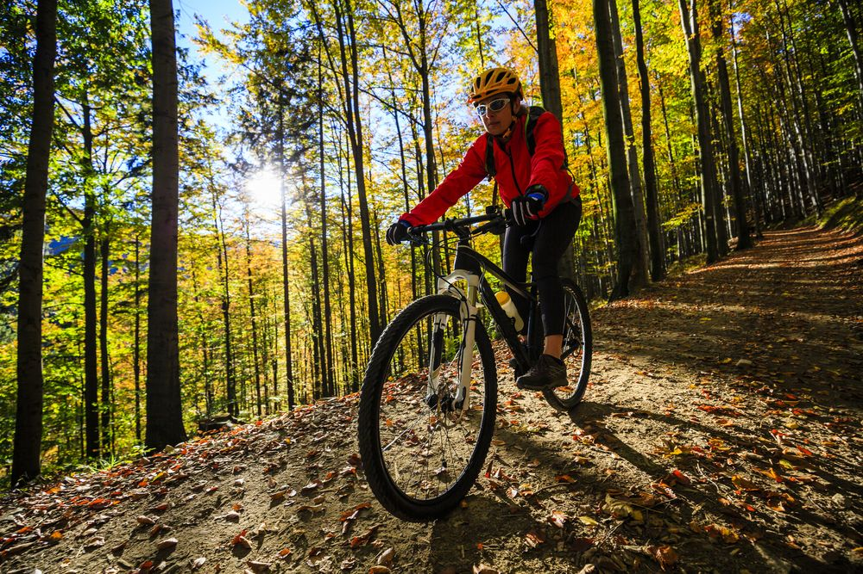
jezdit/jet na kole
já jezdím/jedu na kole

Slide 4
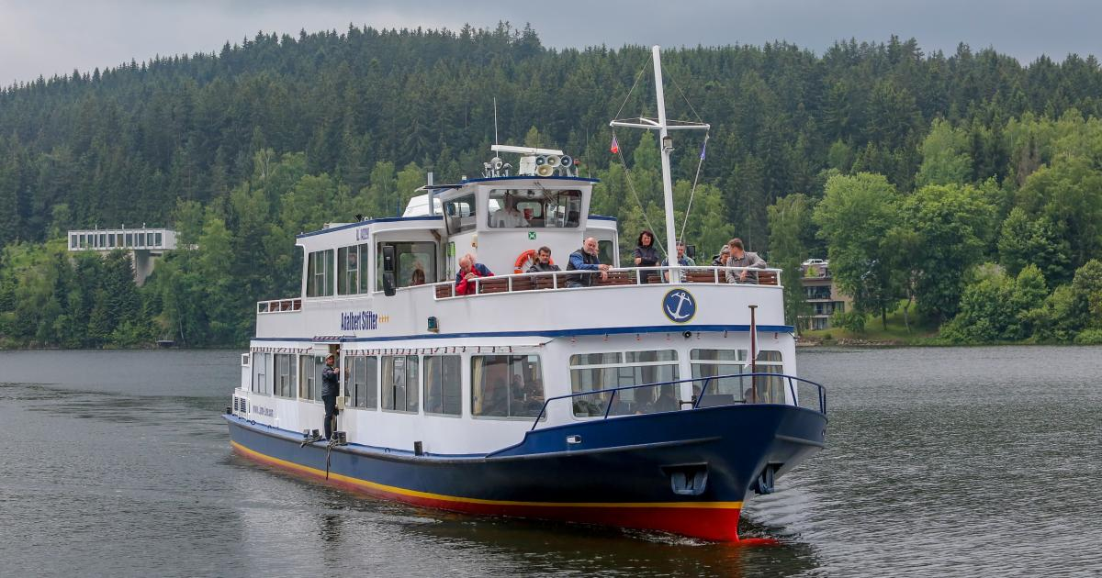
jezdit/jet na lodi
já jezdím/jedu na lodi

Slide 5
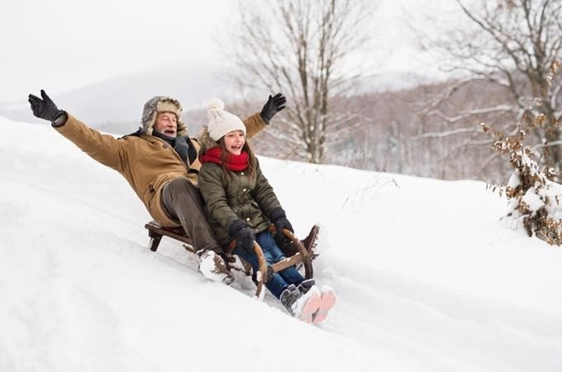
sáňkovat
já sáňkuju

Slide 6
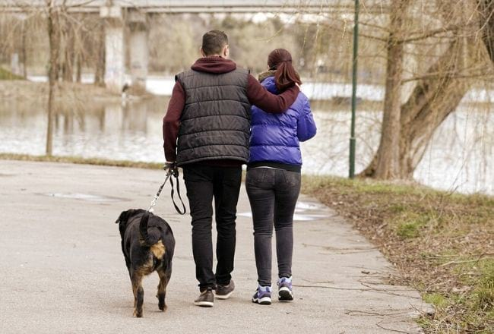
chodit/jít na procházku
já chodím/jdu na procházku

Slide 7
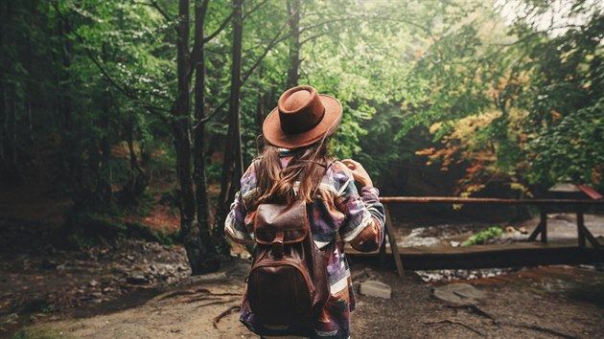
chodit/jít na výlet
já chodím/jdu na výlet

Slide 8
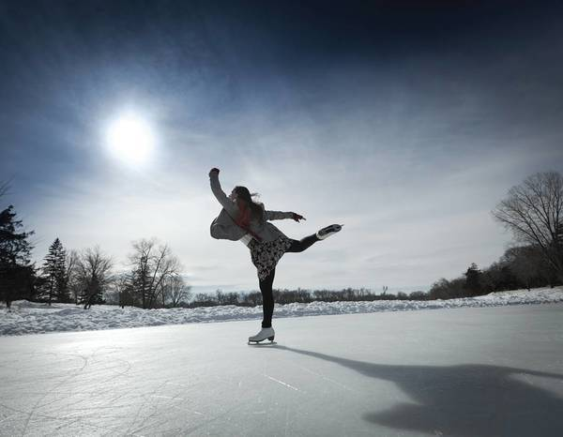
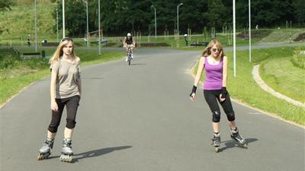
jezdit/jet na bruslích bruslit
já jezdím/jedu na bruslích bruslím

Slide 9
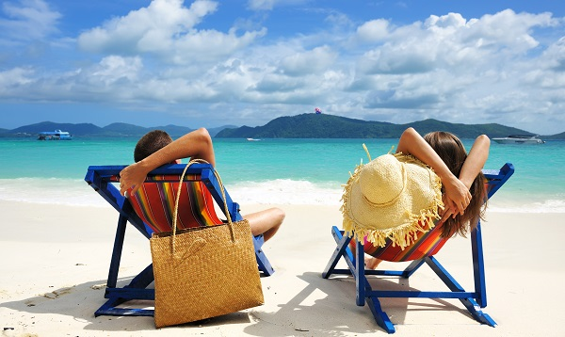
opalovat se
já se opaluju

Slide 10
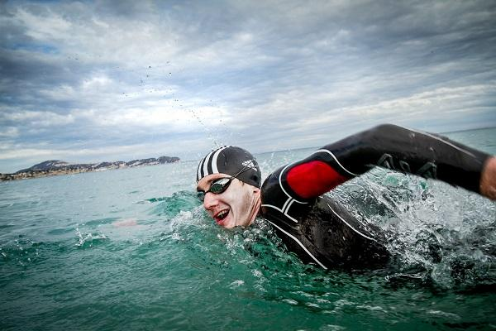
plavat
já plavu

Slide 11
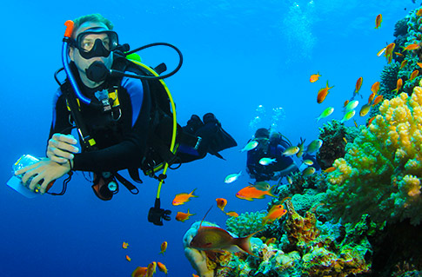
potápět se
já se potápím

Slide 12
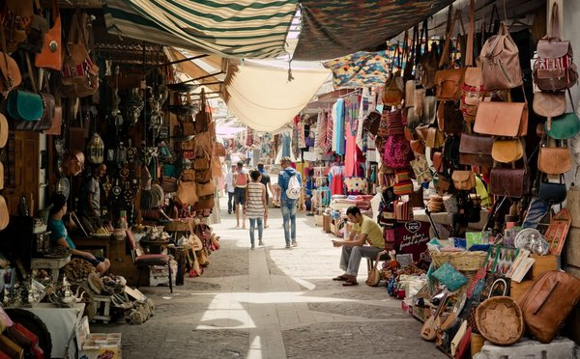
nakupovat suvenýry
já nakupuju suvenýry

Slide 13
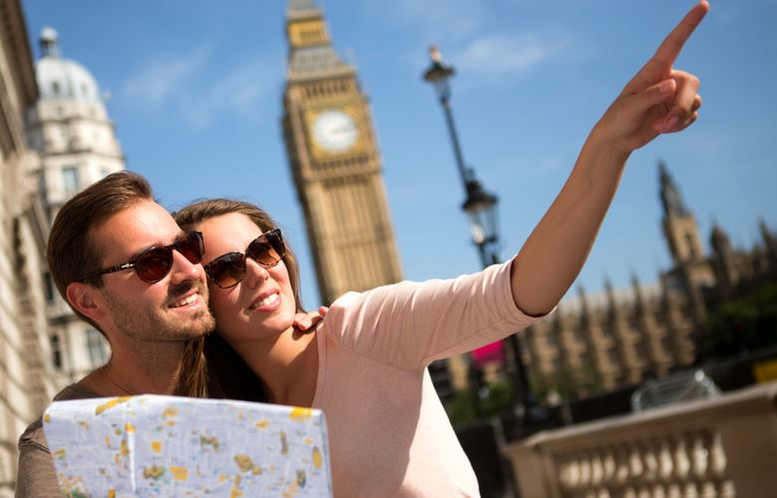
prohlížet si památky
já si prohlížím památky

Slide 14
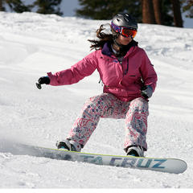
jezdit/je na snowboardu
já jezdím/jedu na snowboardu

Slide 15
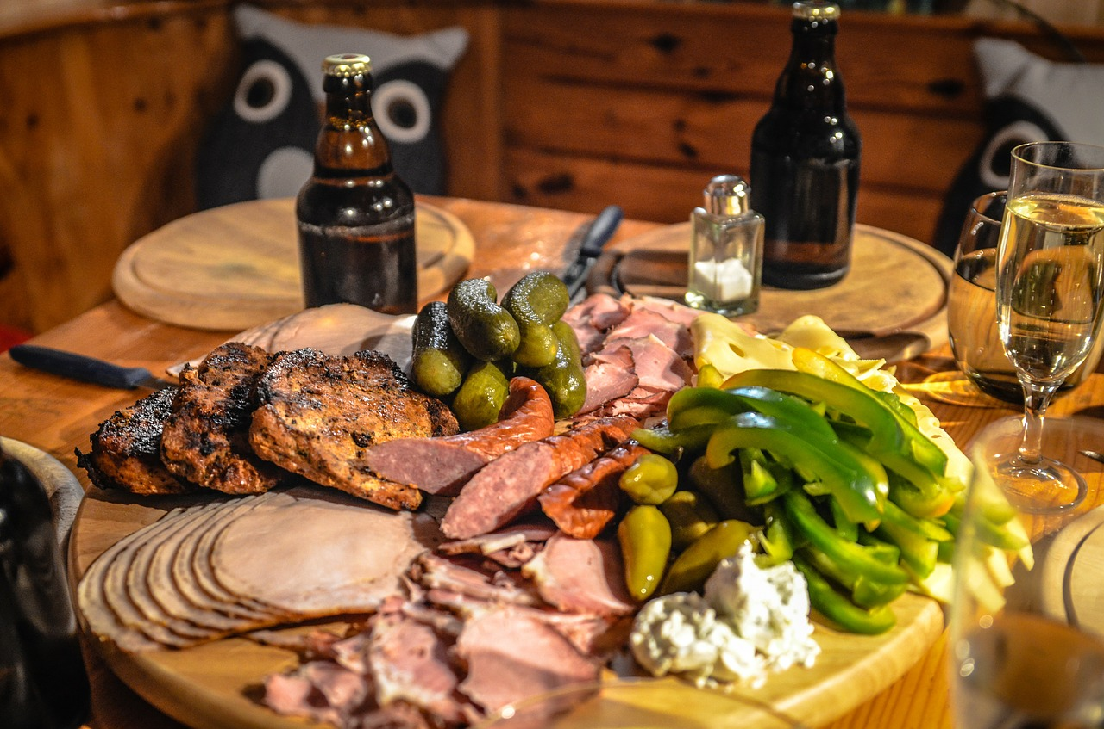
ochutnávat místní speciality
já ochutnávám místní speciality

Slide 16
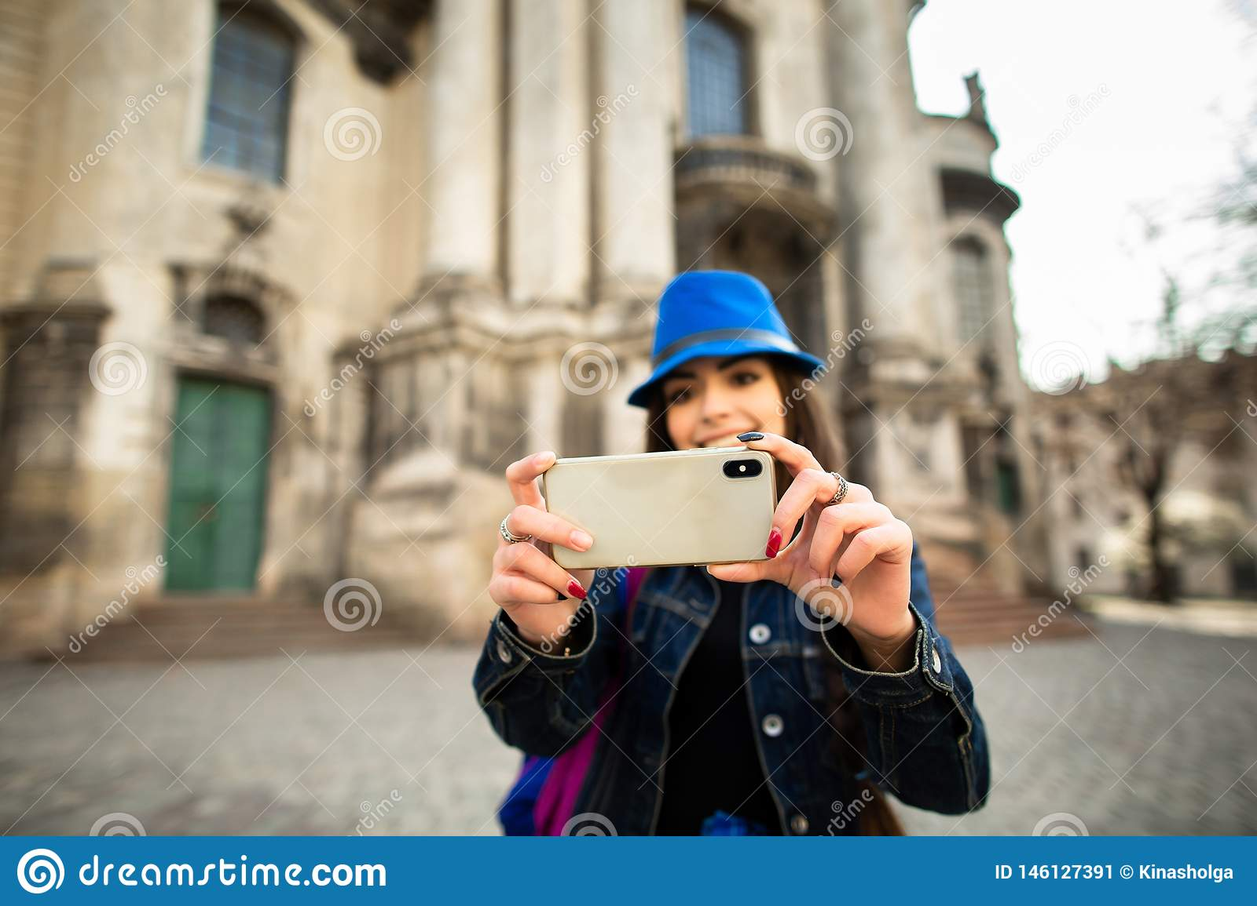
fotografovat/fotit památky
já fotografuju/fotím památky

Slide 17
nedělat nic a odpočívat
já nedělám nic a odpočívám

Slide 18
Kamil
Milena
Ivan
Olga a Emil
Irena
Jana a Milan

Slide 19
Martina
Pavel
Kristýna a Marek
Lucie
Dan a Linda
Veronika

